Slide 1
Chào mừng các em
đến với tiết Toán

Slide 2
Khởi động

Slide 3
ONG NHỎ
VÀ MẬT HOA
BẮT ĐẦU

Slide 4
Số gồm 9 chục và 0 đơn vị là số nào?
90

Slide 5
Số bé nhất có hai chữ số là số nào?
A. 9
B. 10
C. 11

Slide 6
Số liền trước số lớn nhất có 1 chữ số là
A. 8
B. 9
C. 10

Slide 7
Số tròn chục lớn hơn 65
và bé hơn 78 là số nào?
A. 60
B. 70
C. 80

Slide 8
Thứ ba ngày 7 tháng 9 năm 2021
Toán
Ôn tập các số đến 100. (tiết 2)

Slide 9
Bài 1: Ôn tập các số đến 100
Tiết 2

Slide 10
LUYỆN TẬP – THỰC HÀNH

Slide 11
3
Câu nào đúng, câu nào sai?
43 > 41 b) 23 > 32
c) 35 < 45 d) 37 = 37

Slide 12
3
Câu nào đúng, câu nào sai?
43 > 41 b) 23 > 32
c) 35 < 45 d) 37 = 37
Muốn so sánh các số có hai chữ số ta làm như thế nào?
Khi so sánh các số có hai chữ số, ta so sánh chữ số hàng chục trước, số nào có hàng chục lớn hơn thì số đó lớn hơn. Nếu hàng chục bằng nhau ta so sánh đến hàng đơn vị, số nào có hàng đơn vị lớn hơn thì số đó lớn hơn.

Slide 13
4
Ước lượng theo nhóm chục:
Mẫu:
Có tất cả 43 quyển sách
Có khoảng 4 chục quyển sách
Bạn ước lượng xem có khoảng bao nhiêu quyển sách?
Cùng đếm để kiểm tra lại
Đếm để kiểm tra lại kết quả sau khi ước lượng
( đếm theo chục sau khi san thành các chồng 1 chục quyển sách )
Hai bạn nhỏ trong tranh ước lượng số lượng quyển sách bằng cách nào?
Từ ngữ nào được hai bạn sử dụng khi ước lượng?
=>Ước lượng theo nhóm chục:bạn gái ước lượng mỗi chồng sách có khoảng 1 chục quyển sách. Có 4 chồng sách, vì vậy có khoảng 4 chục quyển sách
Ước lượng theo quan sát bằng mắt
10 quyển sách / 1 chục quyển sách
Đối chiếu số lượng ước lượng ban đầu

Slide 14
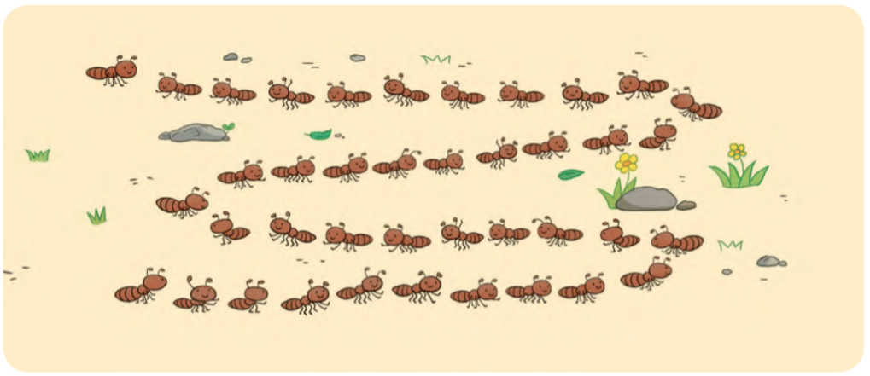
4
Ước lượng theo nhóm chục:
a) Em hãy ước lượng trong hình sau có bao nhiêu con kiến?

Slide 15
4
Ước lượng theo nhóm chục:
a) Em hãy ước lượng trong hình sau có bao nhiêu con kiến?
- Mỗi hàng có khoảng 1 chục con kiến.
- Có 4 hàng.
- Vậy có khoảng 4 chục con kiến

Slide 16
4
Ước lượng theo nhóm chục:
b) Em hãy đếm số con kiến ở hình bên để kiểm tra lại

Slide 17
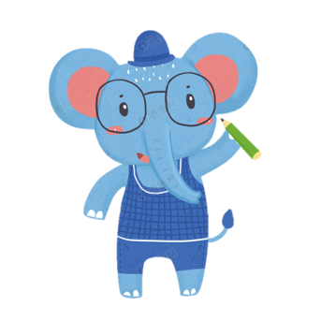
4
Ước lượng theo nhóm chục:
b) Em hãy đếm số con kiến ở hình bên để kiểm tra lại
Có tất cả 40 con kiến

Slide 18
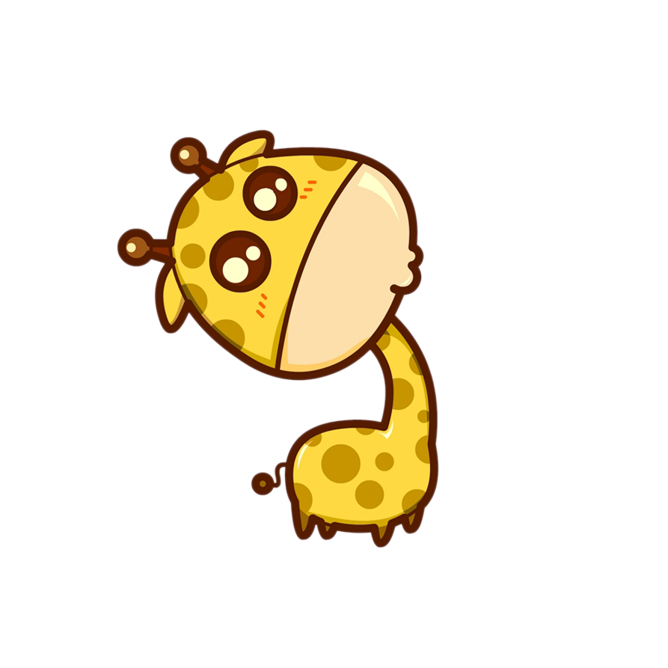
Cách ước lượng theo nhóm chục:
+ Chọn nhóm mẫu có số lượng khoảng 1 chục
+ Ước lượng theo số lượng nhóm mẫu vì trong cuộc sống không phải lúc nào ta cũng có thể đếm được chính xác số lượng của nhóm vật, vì vậy việc ước lượng để biết số lượng gần đúng là rất cần thiết.
18

Slide 19
CỦNG CỐ BÀI HỌC

